Slide 1
2020年9月27日崇拜講道
經文: 提摩太前書一章3-11節
題目: 提防靈性的滲漏

Slide 2
大綱
3-4節 防異端滲透
5-7節 總綱就是愛
8-10節 律法的意義
11節 福音的真諦(結論)

Slide 3
3-4節 防異端滲透
3我往馬其頓去的時候、曾勸你仍住在以弗所、好囑咐那幾個人、不可傳異教、
4也不可聽從荒渺無憑的話語、和無窮的家譜．這等事只生辯論、並不發明 神在信上所立的章程。

Slide 4
5-7節 總綱就是愛
5但命令的總歸就是愛．這愛是從清潔的心、和無虧的良心、無偽的信心、生出來的。
6有人偏離這些、反去講虛浮的話．
7想要作教法師、卻不明白自己所講說的、所論定的。

Slide 5
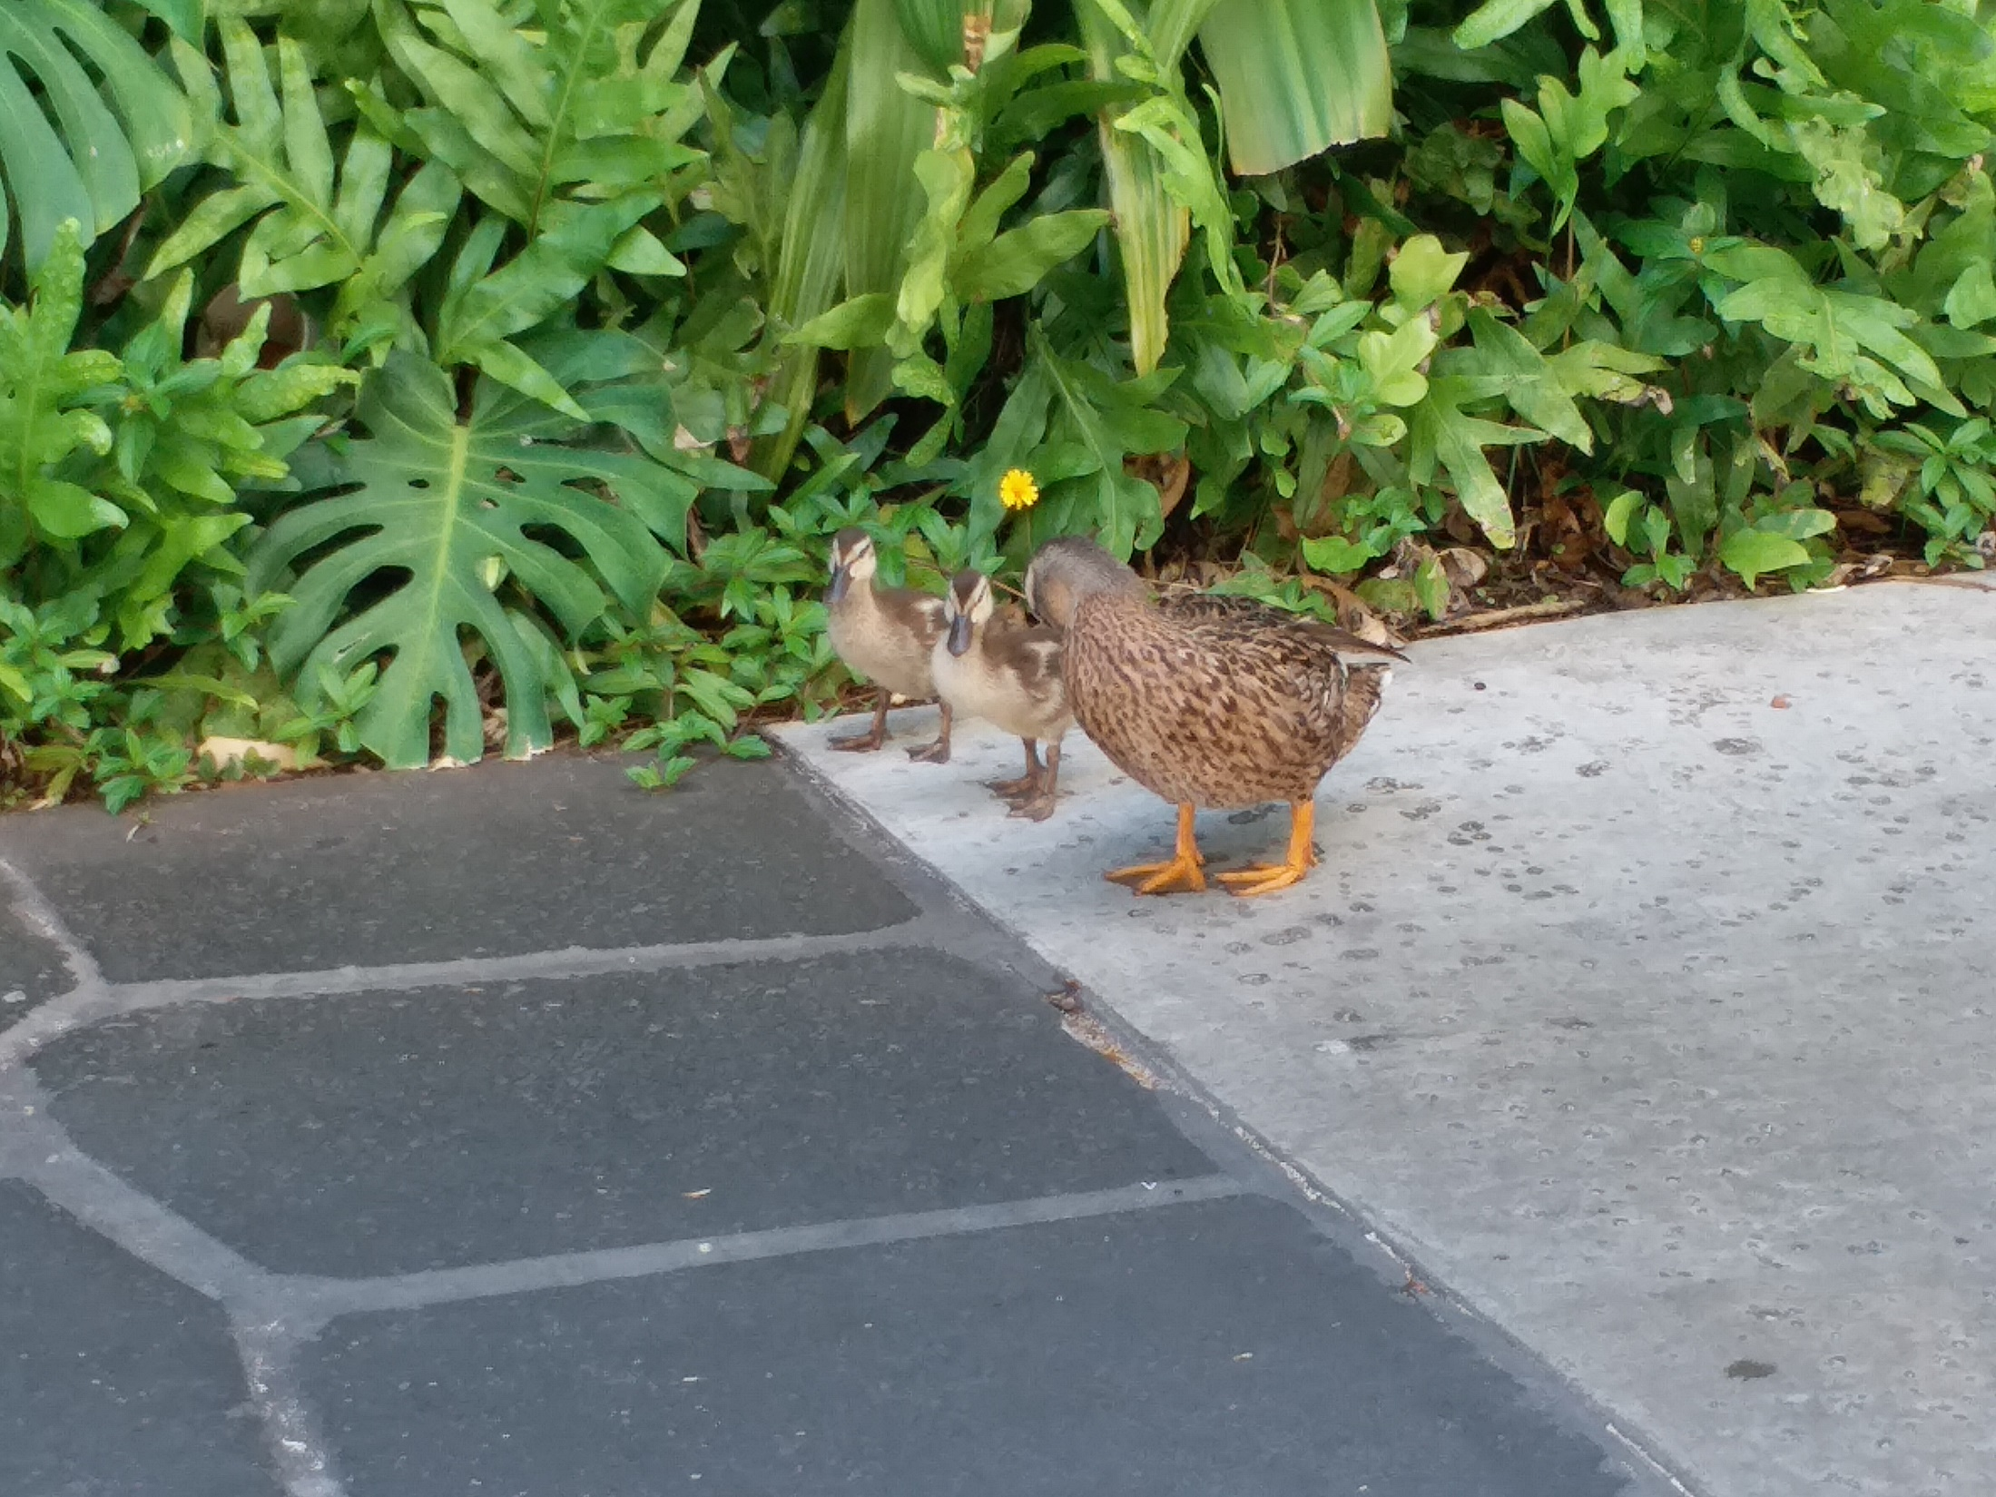

Slide 6
8-10節 律法的意義
8我們知道律法原是好的、只要人用得合宜．
9因為律法不是為義人設立的、乃是為不法和不服的、不虔誠和犯罪的、不聖潔和戀世俗的、弒父母和殺人的、
10行淫和親男色的、搶人口和說謊話的、並起假誓的、或是為別樣敵正道的事設立的。

Slide 7
11節 福音的真諦(結論)
11這是照着可稱頌之 神交託我榮耀福音說的。

Slide 8
應用
消極:
愛心守望, 防止異端滲透.
殷勤自律, 敏銳內心罪惡.
積極:
讀經靈修, 慎思明辨真理.
彼此代禱, 提昇靈命成長.

Slide 9
結論
假教導是教會最大的威脅之一, 信徒必須警醒.
掌握福音的真諦使我們的生命能紮根於福音真理中.
從上而來的愛心必須建基於無虧的良心和無偽的信心.
律法幫助我們明辨是非, 知道自己的罪, 並引導我們悔改.
求主幫助我們以祂的愛來愛祂和所有人, 並按照律法來約束自己, 建立能見證上帝恩典和愛的生命.

